Slide 1

RegScope
信息安全综合实验大作业中期汇报
小组成员：陈展 段俊宇
Notes:
大家好，我们是RegScope项目组。今天非常荣幸能在这里向大家汇报我们项目的中期进展。RegScope是一款旨在革新传统注册表监控方式的新一代工具。在接下来的时间里，我们将详细介绍项目的背景、我们的技术方案、目前的进展以及未来的规划。

Slide 2

目录 CONTENTS
01
02
03
04
选题背景与项目概述
准备工作
小组成员分工
实验进度及后期安排
阐述Regshot的局限，明确项目要解决的核心技术问题，并概述整体技术方案。
开发环境的配置，对Regshot核心源码进行研究与分析，项目整体架构的顶层设计与模块规划。
根据项目模块划分和成员技术特长进行分工安排，明确开发流程和前后端接口等设计。
总结当前阶段的成果，复盘执行过程中的问题，制定后续的开发安排和时间推进计划。
汇报概览
本次中期汇报将按照上述四个维度展开，从项目的选题背景出发，逐步介绍我们的技术准备与分工配置，最后呈现目前的执行进度与未来规划。
Notes:
本次汇报将分为四个部分。首先，我们会介绍项目的选题背景和整体概述，阐明我们为什么要做这个项目以及打算怎么做。接着，会分享我们前期的准备工作和知识储备。之后，是团队成员的分工介绍。最后，我们会详细说明当前的实验进度和后续的工作安排。

Slide 3
01
选题背景与项目概述
Notes:
现在，让我们进入第一部分：选题背景与项目概述。在这一章，我们将深入探讨我们项目的出发点，分析现有工具的不足之处，并提出我们的解决方案。

Slide 4



Regshot的局限性
非实时性监测
缺乏溯源信息
交互体验一般
系统不适配
依赖用户手动执行两次快照的拍摄并进行对比，只能对两个时间点的注册表变化进行比较，无法实现在某一段时间内对注册表变化的持续监控，无法反映完整的变化。
比较结果仅能展示两个时间点注册表内容发生了什么变化，但无法提供关键的上下文信息：是哪个具体进程、在什么时间点执行了此次修改。
软件无法展示注册表的具体结构，仅能输出纯文本或html的比较结果，信息密度大且结构扁平。此外，软件操作界面较为简单，用户使用的体验感一般。
Regshot虽然能够实现注册表比较，但是适用于32位Windwos系统，对于当前64位系统并不适配，无法在现代操作系统中实现注册表的监控。
Notes:
以大家熟知的Regshot为例，它的局限性非常典型。首先，它不是实时的，需要手动去做两次快照然后对比。其次，它只告诉你结果，却无法告诉你这个修改是哪个程序干的。最后，它的界面和输出都比较原始，分析起来很费劲。这些正是我们项目要解决的核心问题。

Slide 5
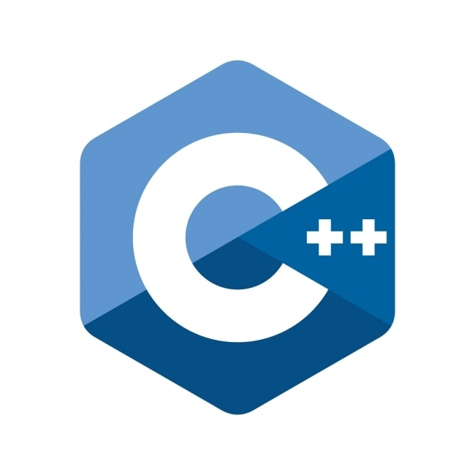

技术方案概述
后端 核心监控引擎
前端 用户交互界面
核心语言：C++ 原生开发
开发框架：Qt 6 跨平台
调用底层 Windows Native API 与 Win32 API，使用ETW框架，实现注册表快照拍摄比较和实时进程回调监控功能，为安全审计提供实时数据支撑。
基于成熟的Qt框架开发现代化交互界面，将注册表操作数据结构化，通过树状视图渲染，让用户能够清晰查看注册表内容。利用Qt的信号槽机制无缝对接后端数据流，提供流畅、一致的跨平台操作体验。
Notes:
我们的技术方案采用了经典的前后端分离架构。后端使用C++编写，直接与操作系统底层交互，保证了监控的性能和深度。前端则采用强大的Qt 6框架，负责打造美观易用的用户界面。这种分层架构使得我们的代码结构清晰，便于团队协作和未来的功能扩展。

Slide 6
02
准备工作
Notes:
接下来进入第二部分，介绍我们在项目启动初期所做的准备工作和知识储备。这包括了开发环境的搭建和对相关技术的深入学习。

Slide 7
开发环境配置
操作系统
集成开发环境 (IDE)
编译器
Windows 10/11 (64-bit)
Qt Creator 17.0.2
MSVC 2022 (amd64)
项目的目标运行平台，提供稳定、成熟的桌面软件运行环境，满足主流硬件兼容性要求。
专为 Qt 框架打造的一体化开发工具，支持高效的代码编辑、实时语法检查、编译构建与调试。
高性能的 C++ 编译器，用于将源代码编译为 64 位可执行程序，具备优秀的优化能力和标准支持。
Qt 应用框架
构建系统
版本控制
Qt 6.10.0 MSVC2022 64bit
CMake
Git
项目核心开发库，用于构建跨平台的图形用户界面 (GUI)，封装底层细节，加速应用开发进程。
跨平台自动化构建工具，管理项目编译流程，屏蔽不同操作系统和编译器的差异，提升工程可维护性。
分布式版本控制系统，保障代码的历史追溯与多人协作开发，确保项目迭代过程中的代码安全与同步。
Notes:
工欲善其事，必先利其器。我们为项目搭建了统一的开发环境，包括Windows 10/11操作系统，使用Qt Creator作为IDE，配合MSVC编译器和CMake构建系统。同时，使用Git进行版本控制，确保团队协作的顺畅。

Slide 8



背景知识学习：对Regshot项目的源码结构研究
regshot.c
fileshot.c
ui.c
output.c
template.c
程序核心模块，实现快照的拍摄、比较和保存功能，统筹协调UI、输出等模块。
核心的文件系统快照模块，实现对指定目录下文件与文件夹的深度遍历，为后续变更对比提供基础数据。
图形界面模块，提供用户可交互的操作窗口，包括保存路径选择、排除项设置等可视化功能。
统一的结果输出处理模块，负责将对比结果格式化，支持生成TXT、HTML 等多种格式的报告文件。
输出模板的动态管理模块，负责加载预设模板头部格式，实现格式化的内容输出。
模块化设计思想
注册表操作基础
快照与对比原理
将复杂的系统功能进行科学解耦，形成独立的功能模块。这种设计不仅让逻辑更清晰，也为后续的功能迭代和跨平台移植提供了极佳的架构参考。
深入掌握了Windows底层开发的关键技能，包括利用Win32 API 进行注册表项的递归枚举、键值的安全读取与快照存储，对于注册表结构也有了更深的理解
深入理解了快照拍摄和对比的核心技术机制。首先对注册表进行两次快照拍摄，然后遍历两次快照进行对比，确定修改、新增和删除的注册表键和值。
Notes:
在技术选型之前，我们首先研究了前辈的工作。通过对Regshot源码的深入分析，我们不仅掌握了注册表操作的基础知识和快照对比的核心原理，更重要的是学习到了其模块化的设计思想，这为我们自己项目的架构设计提供了重要的参考。

Slide 9
03
小组成员分工
Notes:
一个成功的项目离不开团队成员的紧密协作。在第三部分，我们将介绍团队成员的分工情况。

Slide 10
成员分工详情
陈展 | 2313485
段俊宇 | 2313815
项目负责人 & 前端开发 & 框架设计
后端开发 & 排除项设计
利用Qt搭建基础框代码架，构建双过滤层机制，实现前端样式代码（仿PyCharm样式界面、完善的菜单栏、目录区、结果展示区、日志区、其余 UI 组件），利用后端编写的API实现前端逻辑处理代码（注册表结构树缓加载、配置修改、功能执行、本地存储），实现基于ETW的注册表持续性监控功能。
参考Regshot后端逻辑完成结构体设计、注册表快照的拍摄、保存、比较功能（在此基础上进行优化，适配64位系统更大的注册表），向前端提供API接口。参照Regshot已有的排除项设置新的排除项，细化范围。设置不同危险等级的第二层排除项，用于构建双过滤层机制。
Notes:
我们团队共有四名成员。张三作为项目负责人，主要负责后端核心开发。李四负责前端开发和UI设计。王五负责系统集成与测试，保证软件质量。赵六则负责文档撰写和技术研究支持。通过明确的分工，我们确保了项目的每个环节都有专人负责，高效推进。

Slide 11
04
实验进度及后期工作安排
Notes:
最后，我们来汇报一下项目的当前进度以及未来的工作安排。

Slide 12

当前实验进度
需求分析与技术选型
背景知识体系构建
标准化开发环境配置
完成项目深度需求拆解，明确RegScope核心功能边界与非功能性指标，为后续开发确立了清晰的技术路线与执行标准。
深度理解Regshot核心源码逻辑，系统掌握 Qt 跨平台框架及Windows底层注册表操作API，夯实底层技术实现基础。
统一团队开发工具链，完成Qt Creator、MSVC 编译器与CMake构建系统的标准化部署，消除环境差异带来的协同阻碍。
已完成
已完成
已完成
核心项目工程框架搭建
完成整体项目框架搭建，前端样式部分完成，后端注册表快照相关功能实现，前后端通过API接口实现注册表结构树、拍摄快照等基本功能。
已完成
Notes:
截至目前，我们已经完成了需求分析、背景学习、环境搭建和项目框架搭建。最关键的是，我们已经成功验证了注册表快照功能的初步原型，证明了我们技术路线的可行性。所有这些工作都按计划在今年3月至5月期间完成。

Slide 13
后期工作安排
代码优化
排除项设置
实现注册表持续监控
针对当前代码进行测试，优化代码中存在的逻辑问题，提升注册表快照拍摄、比较速度。
查询资料、排查原有排除项功能，包括细化排除项范围、移除无权限或无用排除项，增加新排除项。
实现基于ETW的注册表持续性监控功能，构建基于排除项的双过滤层。
软件测试与报告撰写
测试软件功能，继续优化代码，排查可能存在的问题。功能测试无误后，向github上传项目源码及用户手册。撰写大作业实验报告，描述软件功能细节，制作结题汇报PPT。
Notes:
对于后续工作，我们制定了详细的时间表。从6月份的详细设计开始，到7、8月的集中编码实现，再到9月的测试和10月的优化，我们计划在11月份完成最终的项目交付。我们有信心按照这个时间表，高质量地完成项目。

Slide 14

感谢聆听
小组成员：陈展 段俊宇
Notes:
我的汇报到此结束，感谢各位老师和同学的聆听。我们非常乐意回答大家可能有的任何问题。

